Slide 1

Онейда

Slide 2
Языки Северной Америки
Ирокезская семья
Северная ветвь
Озерные ирокезские языки
Языки Мохавк-Онейда
Онейда

Slide 3
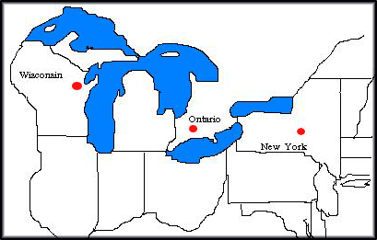

Slide 4
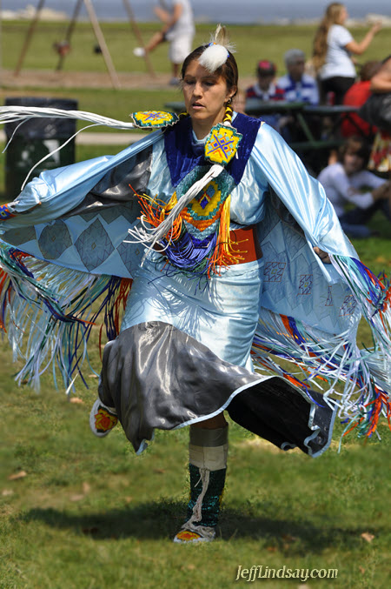
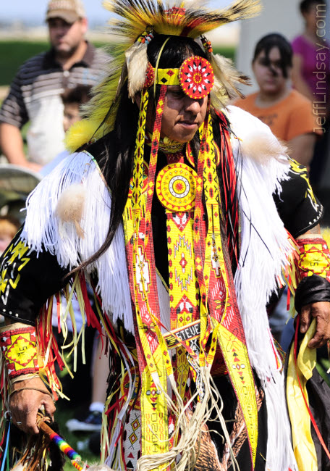
Социолингвистическая информация
На 2011 год отмечено 190 носителей языка.
Большинство носителей языка онейда являются билингвами (английский язык) и используют язык не как основной (если они вообще его используют).
На 1991 зарегистрировано только 6 монолингвов.

Slide 5
Тип выражения грамматических значений
Полисинтетизм
  la-al-ahsiˀt-óhale-heˀ
  3.SG.M.AG-REFL-foot-wash-SER
  He is washing his feet.
  ꓥ-khe-ks-ohalé-nyu-hs-ˀ
      FUT-1.SG./3.SG.F-dish-wash-DIST-DAT-PNC
      I'll watch dishes for her.

Slide 6
Граница между морфемами
Агглютинация
wa-ha-at-kwen-iˀ
AOR-3.SG.M.AG-REFL-be.able-PNC
he won

Slide 7
Граница между морфемами
Элементы фузии
lo-nuht-e yah teh-o-nuht-e
3.SG.P-know-SER not NEG-3.SG.P-know-SER
он знает он не знает
      y-aˀ-t-hl-oyaˀak-eˀ
      TR AOR DU PRO throw PNC
Он кинул.
      TR – ye AOR – waˀ DU – te

Slide 8
Маркирование в именной группе
Вершинное
  John lao-nuhsa
  John POSS.3.SG.M-house
  дом Джона.
  ?
  ?ne thikꓥ n lo-ne
  that man and POSS.3.SG.M-wife
  этот мужчина и его жена

Slide 9
Маркирование в предикации
Вершинное
  ohsuhtok wah-atyanluhkw-ʌˀ
  night-ghost 3.SG.M/3.SG.F-bewitched-PNC
  Night ghost bewitched her
  kaˀi·kʌ lukwe tʌ-h-alahtat-e
  this man FUT.DUAL-3SG.M.AG-run-SER
  This man will run.

Slide 10
Тип ролевой кодировки
Семантические роди выражаются не с помощью синтаксических средств, а посредством различным прономинальных префиксов при глаголе. Эти префиксы могут выражать одну или две роли одновременно (обычно это Агенс и Пациенс).
  te-k-atkw-aˀ
  DU-1.SG.AG-dance-PNC
  I dance.
  wak-nuhwáktani-heˀ
  1.SG.P-to.be.sick-SER
  I am sick.
  khe-yaˀtakénha-ˀ
  1.SG/3.SG.F-help-PNC
  I helped her.

Slide 11
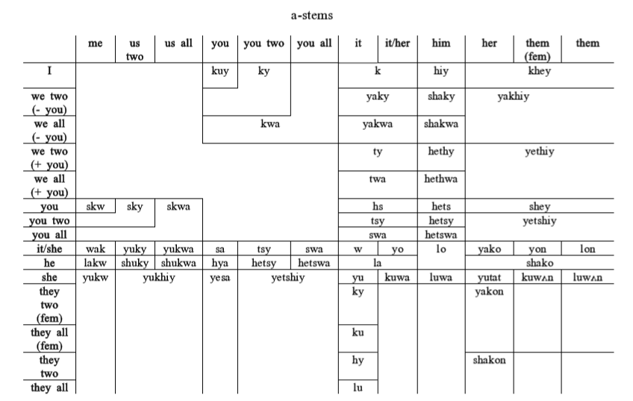

Slide 12
Порядок слов
nꓥ tshihawꓥhe·yu kaci·kꓥ ohkwa·li
already he was dead this bear
lanatakalyas wahata·ti tsiˀ ok nahteˀ
president he spoke various things
Tsyani Matkꓥ lowilayꓥ·tahkwe lu·kwe A·lꓥt
Johnny Mutt he had a child a male Aaron
ne tꓥhatikhahsi tsi ? niku ꓥhatitsyali
PART they will divide the amount they will kill

Slide 13
Особенности
Инвентарь фонем довольно мал – 11 согласных и 6 гласных фонем. Отсутствуют губные согласные
В языке только три части речи – существительное, глагол и частица.
Развитая система прономинальных суффиксов: различается единственное, двойственное и множественное числа, включенность/невключенность слушающего во множество.

Slide 14
Особенности: whispering
Многие слова в языке онейда имеют два варианта произношения, использование которых зависит от позиции слова в предложении
на конце предложения – isolation/sentence final form
не на конце предложения – context form
Существует несколько классов различий между подобными парами форм слова.
Simple Whispering
katekhu·níheˀ I'm eating katekhu·níhe
Laryngeal Hop
swahyo·wáneˀ apple swahyo·wáhne
Epenthesis
onutákliˀ sugar onutákehli

Slide 15
Особенности: глагольная инкорпорация
(Prepronomimal) prefixes
Pronomimal
prefixes
Verb stem
Aspectual suffix
Extended suffixes
Reflexives
Incorporated noun root
/extender
Stem joiner
Verb root
Root suffixes

Slide 16
Литература
Clifford Abbott – Oneida Teaching Grammar, University of Wisconsin – Green Bay, 2006
Clifford Abbott – Oneida, LINCOM EUROPA, 2000
https://www.uwgb.edu/oneida/index.html

